Slide 1
Enterprise Java-I
Enterprise Java - I
Código de Curso: CY760
Versión 3.0

Slide 2
Volumen 2
Componente Web - I
(Servlets)

Slide 3
Unidad 1
Introducción a Servlets

Slide 4
Objetivos de Aprendizaje
Explicar la diferencia entre los pedidos HTTP GET y HTTP POST
Discutir el mecanismo pedido/respuesta de HTTP
Definir un servlet
Explicar cómo escribir simples Java servlets
Discutir los descriptores de desplegado
Discutir los archivos WAR
Explicar las funciones del contenedor web
Describir la funcionalidad de los objetos HttpServletRequest y HttpServletResponse

Slide 5
Formulario HTML - Mecanismo GET y POST
Los Formularios HTML dan vida a la web al agregar la dimensión de interactividad
Permiten que el sitio Web capture información del usuario
Se usa generalmente en los sitios Web para los mecanismos de inscripción (signup) e ingreso (login)
Notes:
Notas del Instructor:
Discuta los formularios HTML comunes que los estudiantes hubieran encontrado mientras accesaban la Internet. Explique como los formularios hacen interactivas las aplicaciones Web.
Al principio de esta unidad estamos presentando los formularios HTML para familiarizar a los estudiantes con los métodos de protocolo HTTP y pedido HTTP antes de que sean introducidos a la tecnología de Servlet.
Declaración transitoria: En la siguiente diapositiva, veremos el método de pedido GET.

Slide 6
Método GET
El Método GET es el método de pedido HTTP más usado.
Los datos del formulario son pasados al servidor como una cadena de consulta en el URL.
El cuerpo del pedido es vacío.
Las desventajas del método GET son:
  Los datos del formulario serán visibles en el URL en la siguiente página
  Existe una restricción en la cantidad de datos que pueden ser enviados al servidor
Notes:
Notas del Instructor:
Explique el encabezado de pedido. Mencione que toda la información de pedido para un método GET será almacenada en el encabezado
Muestre el método de pedido GET usando un formulario HTML simple
Declaración transitoria: Continuaremos con el método de pedido POST.

Slide 7
Método POST
Las desventajas del método GET son superadas por el método POST
Los datos del formulario son pasados al servidor en el cuerpo del pedido
Cualquier cantidad de datos pueden ser enviados al servidor
Notes:
Notas del Instructor:
Enfatice que el método de pedido POST es una manera más segura de transferir datos del cliente al servidor comparado con el método GET.
Declaración transitoria: A continuación, veremos la interacción cliente-servidor usando formularios HTML.

Slide 8
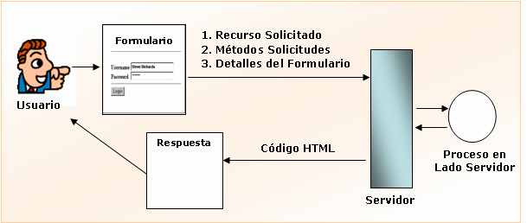
Interacción Usando Formularios
Al usar formularios HTML ocurre la siguiente interacción entre el cliente y el servidor
Notes:
Notas del Instructor:
Explique los procesos del lado del servidor y su funcionalidad.
Declaración transitoria: A continuación veremos el mecanismo de pedido y respuesta HTTP.

Slide 9
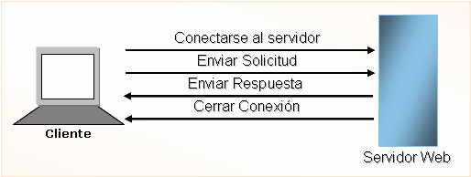
HTTP Solicitud/Respuesta
Las cuatro etapas de la comunicación HTTP son:
  El cliente abre una conexión al servidor
  El cliente hace un pedido al servidor
  El servidor responde al pedido
  La conexión se cierra
Notes:
Notas del Instructor
Discuta el protocolo HTTP brevemente. Explique porque este protocolo es más adecuado para comunicaciones basadas en web.
Declaración transitoria: A continuación, considere la figura que bosqueja las etapas en el mecanismo HTTP de pedido/respuesta.

Slide 10
¿Qué es un SERVLET?
Un Servlet es un programa del lado del servidor escrito en Java
Reside y se ejecuta en un servidor web
Extiende la funcionalidad del servidor Web para entregar contenido dinámico
Se usa para servir a recursos del lado del servidor
Notes:
Notas del Instructor:
Introduzca el concepto de servlets y explique porque se llaman así.
Declaración transitoria: A continuación, discutiremos la tecnología servlet.

Slide 11
Tareas que puede realizar un Servlet
Generar páginas Web dinámicas y personalizadas.
Actuar como una interfaz entre el cliente y los recursos del lado servidor.
Mantener la información de estado y de sesión del cliente.
Proporcionar servicios de autenticación.
Redireccionar las solicitudes del cliente a otros programas del lado servidor.
Notes:
Notas del Instructor:
Explique cada funcionalidad que puede ser alcanzada con servlets como el programa del lado del servidor en detalle.
Declaración transitoria: Ahora veremos el mecanismo HTTP de pedido/respuesta con servlets como el programa del lado del servidor.

Slide 12
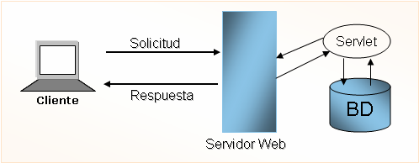
Solicitud/Respuesta en Servlet
El cliente envía el pedido HTTP al servidor
El servidor Web redirecciona el pedido al servlet
El servlet procesa el pedido
El servlet envía la respuesta al servidor web
El servidor web redirecciona la respuesta al cliente
Notes:
Notas del Instructor:
El propósito de esta diapositiva y la siguiente es explicar el mecanismo de pedido-respuesta del servlet. Discuta la posición de servlets en la arquitectura web.
Declaración transitoria: A continuación, considere una figure que bosqueja el mecanismo de pedido-respuesta del servlet.

Slide 13
Ventajas de los Servlets
El mayor beneficio de los servlets es la ventaja Java ‘Escriba una vez, Ejecute donde Quiera’
El rango completo de Java APIs soportados por la plataforma J2EE está disponible en un servlet
Las violaciones de seguridad son mucho menores en los Servlets
Los servlets pueden ser agrupados juntos y la salida puede ser generada desde el grupo
Un Servlet puede interactuar con otros componentes en el servidor
Notes:
Notas del Instructor:
Diga a los estudiantes porque servlet es una opción viable para una tecnología del lado del servidor.
Declaración transitoria: A continuación, veremos como escribir una servlet Java simple.

Slide 14
Simple Servlet Java
import javax.servlet.http.*
import javax.servlet.*;
import java.io.*;
public class WelcomeServlet extends HttpServlet{
public void doGet(HttpServletRequest req, HttpServletResponse resp) throws ServletException, IOException {
  PrintWriter out= resp.getWriter(); out.println("<HTML>");
  out.println("<HEAD><TITLE>Welcome Servlet</TITLE></HEAD>");
Notes:
Notas del Instructor:
Esta diapositiva y la siguiente diapositiva brindan el código para un Servlet Java simple. No entre en detalles acerca de HttpServlet.
Declaración transitoria: La siguiente diapositiva muestra la continuación del WelcomeServlet.

Slide 15
Simple Servlet Java … 1
  out.println("<BODY GCOLOR=#CCCCFF>");
  out.println("<H3><I><CENTER>”);
  out.println(“Sample HTML page generated
  from Servlet”);
  out.println(“</CENTER></I></H3>");
  out.println("<HR>");
  out.println("<H2><I><CENTER>”);
  out.println(“Welcome To the World of Servlet Programming!!”);
  out.println(“</CENTER></I></H2>");
  out.println("<HR>");
  out.println("</BODY></HTML>");
  }
  }
Notes:
Notas del Instructor:
Explique el objeto de salida y como ganar acceso a él desde el objeto de respuesta.
Demuestre este ejemplo a los estudiantes usando los recursos disponibles en la carpeta C:\ClassDemos\Volume2\Unit1\Example1.
Declaración transitoria: A continuación, veremos algunos consejos para escribir servlets.

Slide 16
Puntos a Importantes Cuando se Escriben Servlets
Todos los servlets deben implementar directa o indirectamente la interfaz Servlet.
Dependiendo del Método de pedido esperado (GET/POST/HEAD/…), el método doXxx() correspondiente del servlet será implementado.
El servlet debe obtener el flujo del objeto HttpServletResponse para comunicarse con el cliente.
Notes:
Notas del Instructor:
Enfatice la importancia de implementar el método doxxx() correcto.
Declaración transitoria: Ahora discutiremos contenedores web.

Slide 17
Contenedores Web y Aplicaciones Web
Una aplicación Java necesita un entorno en tiempo de ejecución. El entorno en tiempo de ejecución hace referencia a un intérprete Java y las librerías de clase requeridas.
Los Servlets requieren un proveedor de servicios que proporcione el entorno necesario para su ejecución.
El contenedor Web proporciona este entorno para el Servlet.
Notes:
Notas del Instructor:
Enfatice la importancia de implementar el método doxxx() correcto.
Declaración transitoria: Ahora discutiremos contenedores web.

Slide 18
Contenedores Web y Aplicaciones Web…1
Un contenedor Web soporta la API Servlet y proporciona un entorno en tiempo de ejecución para que los Servlets residan y se ejecuten.
Un contenedor Web es responsable de instanciar, inicializar, invocar métodos de servicio y eliminar los Servlets del servicio, es decir, administrar el ciclo de vida de los Servlets.
El contenedor Web actúa como un puente entre el servidor Web y los Servlets al intercambiar solicitudes y respuestas entre los dos.
Notes:
Notas del Instructor:
Enfatice la importancia de implementar el método doxxx() correcto.
Declaración transitoria: Ahora discutiremos contenedores web.

Slide 19
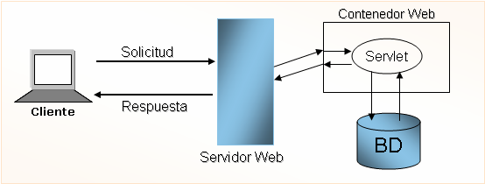
Interacción con el Contenedor Web
Notes:
Notas del Instructor:
Esta diapositiva explica como el contenedor despacha el pedido proveniente del servlet alojado en él y como enruta la respuesta del servlet al cliente a través del servidor web.
Declaración transitoria: Ahora haremos una lista de algunas de las implementaciones del contenedor disponibles en el mercado.

Slide 20
Implementación del Contenedor Web
IBM’s WebSphere Application Server
BEA ‘s WebLogic
Sun’s J2EE reference implementation
Sun’s Open Network Environment (Sun ONE)
Apache’s Tomcat Server
Notes:
Notas del Instructor:
Consultas esperadas:
¿Qué es un servidor de aplicaciones?
2. ¿Qué es una implementación de referencia?
Declaración transitoria: Ahora discutiremos aplicaciones web.

Slide 21
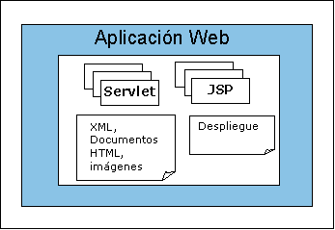
Aplicaciones Web
Una aplicación Web hace referencia a una colección de:
  Servlets Java, Java Server Pages (JSP)
  Clases Beans, Archivos Java
  Páginas HTML, Documentos XML
  Imágenes y Meta Información
Notes:
Notas del Instructor:
Introduzca el término Aplicación Web y liste sus contenidos. En las siguientes pocas diapositivas, explicaremos a los estudiantes que un contenedor web contiene una o más aplicaciones web.
Declaración transitoria: A continuación, veremos aplicaciones web alojadas en un contenedor Web.

Slide 22
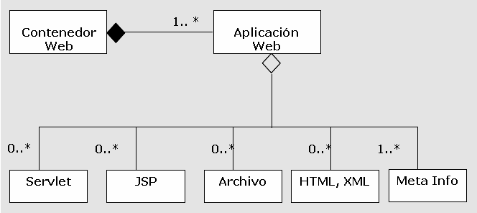
Relación Contenedor Web-Aplicación Web
El diagrama UML presenta la relación entre los contenedores web y aplicaciones web
Notes:
Notas del Instructor:
Use esta diapositiva para ayudar a los estudiantes a entender mejor los contenedores web y Aplicaciones Web. Note el uso de la agregación y notaciones de composición. Use Esta diapositiva sólo si los estudiantes se sienten cómodos con UML.
Declaración transitoria: Trataremos de entender la raíz de contexto de las aplicaciones web.

Slide 23
Raíz de Contexto de las Aplicaciones Web
Todas las aplicaciones Web alojadas en el contenedor Web tienen una raíz única llamada raíz de contexto.
El cliente usará esta raíz de contexto cuando haga una solicitud para la aplicación Web
El contenedor hace corresponder un pedido a la aplicación correspondiente basada en la raíz de contexto
Notes:
Notas del Instructor:
Explique el concepto de una raíz de contexto con un ejemplo.
Declaración transitoria: Veremos una estructura de directorio de aplicación web.

Slide 24
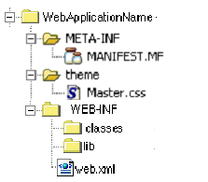
Estructura de Directorios para Aplicaciones Web
Almacena el contenido del archivo WAR que será desplegado al servidor
Contiene hojas de estilo en cascada y otros objetos relacionados a estilos
Contiene los recursos Web de soporte para una aplicación Web
Es el directorio de salida del compilador Java. Contiene todos los archivos .class pertenecientes a la aplicación
Contiene archivos .jar que la aplicación Web hace referencia
Descriptor de Despliegue
Notes:
Notas del Instructor:
Enfatice que todas las aplicaciones web siguen la estructura de directorio especificada en la diapositiva, si tienen que ser alojadas en los servidores de aplicaciones J2EE.
Declaración transitoria: Ahora veremos el Descriptor de Desplegado.

Slide 25
Descriptor de Despliegue
El Descriptor de Despliegue es un archivo que contiene información para despliegue.
El contenedor web lee el descriptor de despliegue durante el despliegue de la aplicación web en el servidor web.
Los contenedores web que cumplen con J2EE usan un archivo XML llamado web.xml como el descriptor de despliegue
Notes:
Notas del Instructor:
Explique qué es despliegue. Mencione la funcionalidad del descriptor de desplegado.
Declaración transitoria: Ahora discutiremos el archivo web.xml.

Slide 26
Archivo WAR
  Un WAR es un archivo en donde los componentes web y los recursos relacionados pertenecientes a una aplicación web son atados como una unidad individual
  El propósito de los archivos WAR es proporcionar un medio simplificado de distribuir juntos los componentes Web y los recursos relacionados pertenecientes a una aplicación Web como una unidad individual
Notes:
Notas del Instructor:
Explique la necesidad de un archivo WAR.
Declaración transitoria: Ahora veremos como crear archivos WAR.

Slide 27
HttpServletRequest y HttpServletResponse
El pedido del cliente es enviado como paquetes HTTP del cliente al servidor.
Los paquetes contienen información como parámetros de pedido, método de pedido, atributos, elementos de ruta de pedido y cookies.
El servidor pasa el pedido al Contenedor Web.
El Contenedor Web es responsable de construir el objeto HttpServletRequest.
El HttpServletRequest encapsula la información de pedido del paquete HTTP.
Notes:
Declaración transitoria: La siguiente diapositiva brinda más información acerca de pedido de cliente.

Slide 28
HttpServletRequest y HttpServletResponse…1
El contenedor pasa el objeto HttpServletRequest construido cuando hace una llamada al Servlet pedido
El servlet procesa el pedido y construye una respuesta
La respuesta es encapsulada en el objeto HttpServletResponse, y la envía al contenedor web
El contenedor web convierte el objeto HttpServletResponse en un paquete HTTP que puede ser enviado a través de la red al cliente
Notes:
Notas del Instructor:
Enfatice que el contenedor construye el objeto HttpServletRequest de los paquetes de pedido HTTP y los pasa al Servlet.
Declaración transitoria: Ahora veremos el objeto HttpServletResponse.

Slide 29
Resumen
Se explicó la diferencia entre las solicitudes HTTP GET y HTTP POST
Se discutió el mecanismo solicitud/respuesta de HTTP
Se definió qué es un Servlet
Se explicó cómo escribir Java Servlets simples
Se explicaron los descriptores de despliegue
Se aprendió acerca de los archivos WAR
Se explicaron las funciones del contenedor Web
Se describió la funcionalidad de los objetos HttpServletRequest y HttpServletResponse

Slide 30
Unidad 3
Trabajar con Servlets

Slide 31
Objetivos de Aprendizaje
Definir las fases en el ciclo de vida de un Servlet
Discutir el uso del objeto ServletConfig y los parámetros de inicialización
Discutir el uso de Filtros en los Servlets
Discutir el enfoque multihilos
Discutir la interfaz SingleThreadModel
Describir la jerarquía de clases del Servlet
Discutir la comunicación Servlet-navegador
Discutir las inclusiones y reenvíos (includes y forward) en el lado servidor

Slide 32
Ciclo de Vida del Servlet
Durante su tiempo de vida, un Servlet puede existir en una de las siguientes fases:
  Carga e instanciación
  Inicialización
  Procesamiento de pedido
  Destrucción

Slide 33
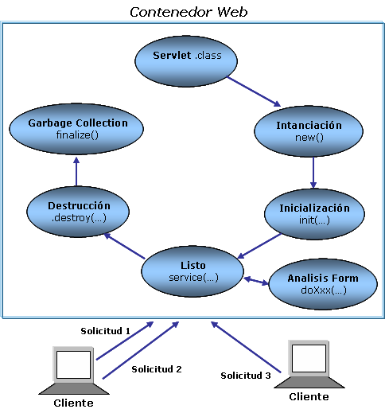
Ciclo de Vida del Servlet…1
Notes:
Notas del Instructor:
Explique que el contenedor Web puede ser instruido a cargar un servlet durante el inicio configurando el descriptor de despliegue. Discuta las diversas etapas en el ciclo de vida del servlet.
Declaración transitoria: Ahora veremos una figura que bosqueja un servlet cargado cuando el primer pedido viene del servlet.

Slide 34
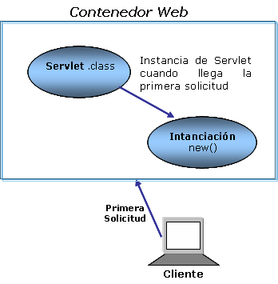
Servlet Cargado durante el Primer Requerimiento
Notes:
Notas del Instructor:
Enfatice el punto de que el contenedor instanciará el servlet sólo cuando el primer pedido arrive para ese servlet. Para pedidos subsecuentes, la misma instancia de servlet será usada.
Declaración transitoria: Ahora veremos la configuración del servlet.

Slide 35
Configuración del Servlet
La información de configuración de un servlet contiene parámetros de inicialización:
  el nombre del servlet
  un objeto javax.servlet.ServletContext
La interfaz javax.servlet.ServletConfig define la configuración del Servlet
El contenedor pasa al servlet el objeto javax.servlet.ServletConfig durante la inicialización del servlet
Notes:
Notas del Instructor:
Explique como el Contenedor Web pasa el objeto ServletConfig al servlet cuando invoca el método init(ServletConfig) en el servlet.
Declaración transitoria: Discutiremos los parámetros de inicialización pasados a los servlets, a continuación.

Slide 36
Parámetros de Inicialización
Los desarrolladores de Servlet pueden definir parámetros de inicialización en el descriptor de despliegue (Archivo web.xml)
El contenedor:
  Adquiere los parámetros de inicialización del archivo web.xml
  Almacena los parámetros de inicialización en el objeto javax.servlet.ServletConfig
  Invoca al método init(ServletConfig) del Servlet y pasa el objeto ServletConfig
Notes:
Notas del Instructor:
Enfatice el hecho de que los parámetros de inicialización pueden ser usados para pasar información especifica al en el descriptor de despliegue. Sería mejor hacer esto, en vez de codificarlos en el servlet. Esto puede prevenir un cambio en el código cuando es transportado a través de diferentes plataformas.
Declaración transitoria: Ahora observaremos como se encuentran definido los parámetros de inicialización en el descriptor de despliegue

Slide 37
Parámetros de Inicialización … 1
En el descriptor de despliegue los parámetros de inicialización se presentan de la siguiente manera:
<Servlet>
...
<init-param>
<param-name>prueba</param-name>
<param-value>valor</param-value>
</init-param>
</Servlet>
Notes:
Notas del Instructor:
Enfatice la ubicación especifica de los parámetros de inicialización dentro del descriptor de despliegue web.xml en el WSAD.
Declaración transitoria: Ahora procederemos a discutir la existencia de otros tipos de parámetros de inicialización.

Slide 38
Recuperar los Parámetros de Inicialización
El servlet puede extraer los parámetros de inicialización del objeto ServletConfig usando los siguientes métodos de la intefaz ServletConfig:
  public String getInitParameter(String)
  public Enumeration getInitParameterNames()
Notes:
Notas del Instructor:
Diga a los estudiantes que el Contenedor Web adquiere los parámetros de inicialización del archivo web.xml y almacena los parámetros de inicialización en el objeto ServletConfig como pares de nombre valor. Así el método getInitParameter (String) puede ser usado para extraer el valor de los parámetros del objeto ServletConfig.
Declaración transitoria: Ahora veremos el uso de lo Filtros en Servlet.

Slide 39
Trabajar con Filtros en Servlet
Son clases Java que pueden interceptar y manipular solicitudes de los clientes antes de que éstas accedan a los recursos de la aplicación
Pueden interceptar y manipular respuestas de los recursos de la aplicación antes de que sean enviadas a los clientes finales
Un filtro es un objeto de una clase java que implementa de la interfaz javax.servlet.Filter
La interfaz Filter define tres métodos:
  public void init(FilterConfig config)
  public void destroy()
  public void doFilter (ServletRequest req, ServletResponse resp, FilterChain chain)
Notes:
Notas del Instructor:
Enfatice que esta tecnología es una añadidura existente en Servlets a partir de especificación 2.3, comente algunos ejemplos resles donde puede ser interesante el uso de filtros en las aplicaciones web (validación de usuarios, etc)
Declaración transitoria: Ahora veremos el uso de lo Filtros en Servlet.

Slide 40
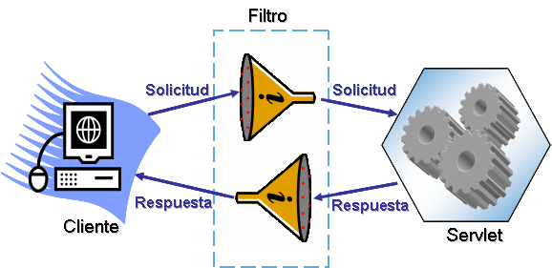
Trabajar con Filtros en Servlet…1
Notes:
Notas del Instructor:
Comente que el contenedor Web es responsable de crear el objeto javax.servlet.FilterConfig y de pasarlo al filtro al momento de la inicialización, el ciclo de inicialización e instanciación de un filtro se inicia después de la invocación del método init() del Servlet.
Declaración transitoria: Ahora veremos los métodos disponibles para el procesamiento de la solicitud y respuesta del cliente.

Slide 41
Trabajar con Filtros en Servlet…2
En el método doFilter() es donde se realiza el trabajo principal del filtro
En el método doFilter() se puede analizar las solicitudes de un cliente, cargar estadísticas log en un archivo y manipular la salida que se va a enviar al cliente
El método doFilter() está conformado por dos regiones:
  Filtrado de la Solicitud y
  Filtrado de la Respuesta.
Notes:
Notas del Instructor:
Haga énfasis en las dos regiones que conforman al metodo doFilter(), he indique que las mismas estan separadas por la invocación del objeto “chaín” del tipo javax.servlet.FilterChain que forma parte de los argumentos del método, este objeto envía el control al próximo componente en la cadena de filtrado un Servlet u otro Filtro
Declaración transitoria: Ahora veremos filtros anidados.

Slide 42
¿Cómo Funcionan los Filtros?
Cuando un contenedor web recibe una petición, verifica si hay un filtro asociado al recurso solicitado.
Un filtro puede:
  Generar su propia respuesta para el cliente.
  Capturar la request, modificarla, pasársela al siguiente filtro de la cadena, si lo hubiera, o sino enviar la petición al recurso solicitado.
  De vuelta hacia el cliente, una response pasa por el mismo conjunto de filtros, pero en orden inverso.
Notes:
Notas del Instructor:
Haga énfasis en el funcionamiento de los Filtros
Declaración transitoria: Ahora veremos el ciclo de vida de los filtros.

Slide 43
Ciclo de Vida de un Filtro
El servidor llama al método init(FilterConfig) para inicializar el filtro.
Luego llama a doFilter() para realizar el filtrado.
El filtro luego llama (si la lógica del filtro así lo indica) a chain.doFilter() para transferir el control al siguiente filtro.
El servidor llama al método destroy() para indicar que el filtro está fuera de servicio.
Notes:
Notas del Instructor:
Haga énfasis en lo que sucede en cada llamada a los metodos
Declaración transitoria: Ahora veremos filtros anidados.

Slide 44
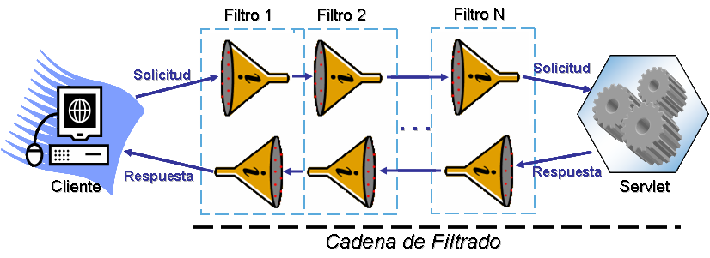
Filtros Anidados
La cadena de filtrado puede estar conformada por más de un filtro antes de llegar al recurso que desea el cliente
Notes:
Notas del Instructor:
Enfatice la ubicación de los filtros anidados en el descriptor de despliegue web.xml y que dicha ubicación también de termina el orden de ejecución de los mismo dentro de la aplicación web.
Declaración transitoria: Ahora veremos que es posible analizar la solicitud del cliente

Slide 45
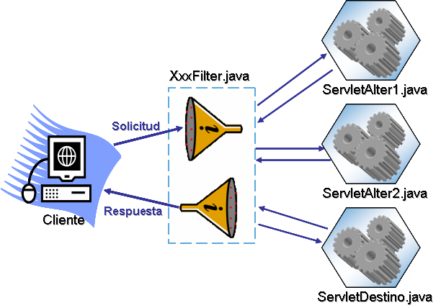
Analizar Solicitudes de Usuarios y Recuperar
Parámetros de Inicialización
Una función muy utilizada por los filtros es:
  manipular las solicitudes de los usuarios
  revisar los parámetros de inicialización
  A partir de sus valores redireccionar la solicitud a otros recursos de la aplicación.
Notes:
Notas del Instructor:
Enfatice que la redirección a otros recursos de la aplicación se debe hacer un con un objeto del tipo RequestDispacher que será explicado adelante en esta unidad.
Declaración transitoria: Ahora veremos como recuperar los parámetros de inicialización de un filtro.

Slide 46
Analizar Solicitudes de Usuarios y Recuperar
Parámetros de Inicialización…1
Un atributo privado javax.servlet.FilterConfig forma parte del filtro.
Este objeto lo proporciona el contenedor Web al momento de inicializar el filtro y es de este objeto de donde se obtienen los parámetros de inicialización
Existe un método getRequestDispacher() que permite realizar el redireccionamiento.
Notes:
Notas del Instructor:
Comente que el objeto FilterConfig es generado por el contenedor web y es en el método init(…) de donde se puede recuperar este objeto.
Declaración transitoria: Ahora veremos hilos y servlets.

Slide 47
Manejar Solicitudes Concurrentes
Un contenedor puede recibir múltiples solicitudes por el mismo Servlet simultáneamente en un entorno de tiempo real.
Para resolver esto existen los siguientes enfoques:
  Enfoque Multihillos
  Enfoque de un solo hilo
Notes:
Notas del Instructor:
Diga a los estudiantes que para servir múltiples pedidos simultáneamente, el contendor invoca el método de servicio de la misma instancia de servlet con múltiples hilos.
Declaración transitoria: Ahora procederemos a discutir el enfoque de multihilado.

Slide 48
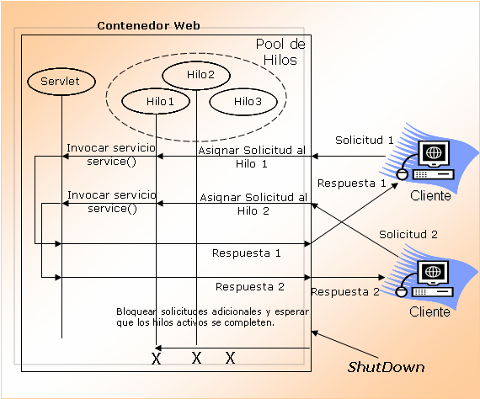
Enfoque Multihilos
Notes:
Notas del Instructor:
Discuta el concepto de pool de hilos. Explique como una instancia de servlet simple es usada para procesar múltiples pedidos.
Declaración transitoria: Ahora discutiremos acerca de la interfaz SingleThreadModel.

Slide 49
Enfoque de un solo Hilo
Para informarle al contenedor que sólo maneje una instancia de servlet para las solicitudes del cliente, el servlet implementa la interfaz javax.servlet.SingleThreadModel.
Las técnicas implementadas por el contenedor son las siguientes:
  Encolamiento de Pedidos
  Agrupación de instancias de Servlets
Notes:
Notas del Instructor:
Explique como se implementan las técnicas de encolamiento de pedidos y agrupación de instancias. Diga a los estudiantes que la mayoría de los contenedores usan una bien balanceada combinación de las dos técnicas para implementar el enfoque de un sólo hilo.
Declaración transitoria: Ahora veremos una demostración que ilustra el ciclo de vida del servlet y el uso del objeto ServletConfig.

Slide 50
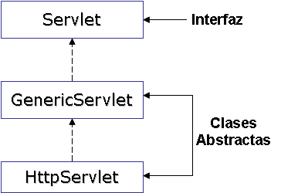
Jerarquía de Clases del Servlet
Notes:
Notas del Instructor:
Mencione que la interfaz de Servlet y la clase GenericServlet pertenece al paquete javax.servlet, y las clases HttpServlet pertenecen al paquete javax.servlet.http.
Declaración transitoria: Ahora discutiremos la interfaz Servlet al detalle.

Slide 51
Interfaz Servlet
La Interfaz Servlet realiza un contrato entre el Contenedor Web y el Servlet
Todos los servlets deben implementar directa o indirectamente esta interfaz
La interfaz define los métodos init, service y destroy usados por el contenedor para administrar el ciclo de vida del servlet
Notes:
Notas del Instructor:
Enfatice el hecho de que la interfaz Servlet actúa como el contrato entre el Contenedor Web y el servlet.
Declaración transitoria: Ahora veremos la clase GenericServlet.

Slide 52
Clase GenericServlet
La clase GenericServlet es una clase abstracta que proporciona la implementación básica de la interfaz servlet
Define los métodos:
  public init()
  public void log(String )
  public void log(String,Throwable)
Notes:
Notas del Instructor:
Discuta es una clase abstracta. Enfatice que cuando los estudiantes extienden sus servlets de GenericServlet, deben proporcionar su lógica de inicialización en el init() más que en init(ServletConfig). Explique el uso del método log con un ejemplo adecuado.
Declaración transitoria: Ahora veremos la clase HttpServlet.

Slide 53
Clase HttpServlet
Proporciona una implementación específica de HTTP de la interfaz Servlet
Para cada tipo de método de solicitud HTTP la clase HttpServlet proporciona un método doXxx() correspondiente
Dependiendo de los métodos HTTP soportados por la aplicación, el programador debe proporcionar la implementación para el método doXxx() correspondiente en el Servlet
Notes:
Notas del Instructor:
Diga a los estudiantes acerca del método protected service presente en esta clase, y acerca de su implementación.
Declaración transitoria: Ahora continuaremos con la comunicación de servlet.

Slide 54
Comunicación con Servlets
La comunicación del servlet puede ser de dos tipos:
  Comunicación servlet-navegador
  Comunicación servlet-servlet o servlet-componente web
Notes:
Notas del Instructor:
Explique que las aplicaciones web involucran más comunicaciones que las comunicaciones típicas usuario a servidor.
Declaración transitoria: Ahora veremos la comunicación servlet-navegador.

Slide 55
Comunicación Servlet-Navegador
El caso satisfactorio al llamar a un Servlet es que este genere una respuesta para el pedido entrante en la forma de una página HTML, la cual es recibida y mostrada por el navegador
Aparte de enviar la respuesta, existen otros dos tipos de comunicaciones que el Servlet pueda tener que hacer con el navegador Web. Son estos:
    Enviar mensajes de error al navegador
    Redireccionar el navegador a una nueva ubicación si el sitio web ha sido movido
Notes:
Notas del Instructor:
Mencione que aparte de enviar respuestas, los servlets también pueden enviar instrucciones de error y redireccion al navegador.
Declaración transitoria: Ahora veremos como enviar mensajes de error al cliente.

Slide 56
Enviar Mensajes de Error al Cliente
La interfaz HttpServletResponse tiene dos métodos para enviar mensajes de error al cliente:
sendError(int statuscode)
sendError(int statuscode,String msg)
Los códigos de estado se usan para comunicar el estado de la solicitud desde el servidor al cliente
Notes:
Notas del Instructor:
Diga a los estudiantes que revisen la lista de códigos de estado dada en el Apéndice: Servlets de su Guía.
Declaración transitoria: Ahora veremos una demostración del envío de mensajes de error a clientes desde servlets.

Slide 57
Redirección
La redirección se puede hacer de dos formas:
  Mostrar una página en el URL antiguo que contiene un hiperenlace al URL nuevo. Requiere que el usuario realice una acción explícita para visitar el sitio nuevo
  Redireccionar el HTTP que se hace incluyendo un conjunto de instrucciones en la cabecera de la respuesta HTTP
  Para recursos que han sido movidos temporalmente se puede redireccionar usando un método especializado llamado sendRedirect() de la interfaz HttpServletResponse
Notes:
Notas del Instructor:
Explique como la redirección HTTP lleva al usuario en forma invisible al nuevo URL.
Declaración transitoria: Ahora veremos una demostración del HTTP.

Slide 58
Comunicación de Componentes Web
El despacho de solicitudes involucra dos pasos:
  Obtener el objeto RequestDispatcher
  Despachar la solicitud
La interfaz ServletContext define los métodos:
getRequestDispatcher(String ruta)
getNamedDispatcher(String nombre)
La interfaz ServletRequest define el método:
getRequestDispatcher(String ruta)
Notes:
Notas del Instructor:
Explique que no es un buen diseño el tener toda la lógica de aplicación y presentación en un sólo servlet. Diga a los estudiantes como la comunicación de servlet les permite distribuir la funcionalidad entre varios componentes web.
Declaración transitoria: Ahora veremos como obtener el objeto RequestDispatcher.

Slide 59
Despachar la Solicitud
Los métodos de la interfaz RequestDispatcher que se usan para despachar la solicitud son:
  include(ServletRequest,ServletResponse)
  forward(ServletRequest,ServletResponse)
Notes:
Notas del Instructor:
Explique como trabajan los métodos include y forward. Discuta los escenarios en que se usaría cada uno de ellos.
Declaración transitoria: Ahora veremos una demostración del uso de los métodos include y forward.

Slide 60
forward vs. include
El método forward
El método include
Se usa cuando el control tiene que transferirse al otro componente web
Se usa cuando otro componente web debe hacer un procesamiento parcial. El componente web actual recupera el control una vez que se hace el procesamiento
El componente web que reenvía la solicitud no debe usar el output stream que se usa para comunicarse con el cliente antes de reenviar la solicitud
Todos los componentes web comparten el output stream para comunicarse con el cliente
Notes:
Notas del Instructor:
Explique a los estudiantes cuando deben usar el método forward y cuando deben usar el método include.
Declaración transitoria: Ahora veremos la diferencia entre el método forward() y el método sendRedirect().

Slide 61
forward vs. sendRedirect
El método forward
El método sendRedirect
Trabaja dentro del contenedor web
Requiere un viaje ida vuelta al cliente.
Más rápido comparado con el sendRedirect
Más lento comparado con forward
Restringe a redireccionar sólo a un recurso en la misma aplicación Web.
Le permite redireccionar a cualquier URL.
Notes:
Notas del Instructor:
Diga a los estudiantes que usen el método forward como la primera opción, y que usen el método sendRedirect() sólo si la tarea no puede lograrse usando el método forward.
Declaración transitoria: Vamos a concluir la sesión con un resumen.

Slide 62
Resumen
Se definieron las diferentes fases en el ciclo de vida de un servlet
Se discutió el uso del objeto ServletConfig y los parámetros de inicialización
Se explicó el enfoque multi-hilos
Se explicó la interfaz SingleThreadModel
Se describió la jerarquía de clases del servlet
Se discutió acerca de la comunicación servlet-navegador
Se estudiaron los includes y forwards del lado del servidor

Slide 63
Unidad 5
Servlets y Administración
de Sesión

Slide 64
Objetivos del Aprendizaje
Discutir la necesidad de la administración de sesión
Explicar las diferentes técnicas de administración de sesión
Describir el rol del contenedor en la administración de sesión
Discutir el uso del API de servlet de Java en la administración de sesión
Explicar el proceso de escribir aplicaciones que requieren de registros de sesión
Describir las mejores prácticas que pueden ser adoptadas en las aplicaciones de registro de sesión

Slide 65
La Necesidad de Administración de Sesión
HTTP no tiene estado.
No soporta el mantenimiento del estado de la solicitud del cliente.
La administración de sesión se vuelve crucial para aplicaciones interactivas, por ejemplo, compras en línea, correo electrónico, etc.
Se puede lograr la personalización de aplicaciones web a través de la administración de sesión.
Notes:
Notas del Instructor:
Discuta acerca de la naturaleza sin estado del HTTP. Explique porque la administración de sesión es necesaria para una aplicación interactiva usando la aplicación de compra en línea como ejemplo.
Declaración transitoria: Ahora tenemos que tratar con la necesidad de administración de sesión, veamos las diferentes técnicas usadas para administrar sesiones.

Slide 66
Cookies y Administración de Sesión
Una cookie es una pieza de información textual enviada por el servidor Web al cliente, la información es almacenada en el disco duro del cliente y devuelta por el cliente en solicitudes subsiguientes enviados al mismo servidor.
La aplicación genera un único identificador para cada sesión válida que inicia un cliente(SessionID).
El SessionID se establece como una cookie en la máquina cliente
El cliente retorna el SessionID para solicitudes subsecuentes que se hacen a la aplicación
La aplicación usa el SessionID para identificar el cliente
Notes:
Notas del Instructor:
Mencione que los cookies son la técnica de administración de sesión más usada popularmente, y la mayoría de contenedores usan cookies como su técnica de administración de sesión por defecto.
Declaración transitoria: Ahora observaremos desventajas de las cookies.

Slide 67
Desventajas de Cookies
Algunas desventajas de las cookies son:
  Una Sóla Máquina, Múltiples Usuarios
  Varias Máquinas, Un sólo Usuario
  Navegadores que no soportan cookies
Notes:
Notas del Instructor: Los Cookies, a pesar de ser muy populares, tienen algunas desventajas. Explique las desventajas.
A pesar que los cookies tienen algunas desventajas, son la técnica de administración de sesión usada más comúnmente debido a que son fáciles de implementar. El servidor tiene que establecer el cookie en la máquina cliente sólo una vez y el cliente lo retornará en cada solicitud subsecuente.
Declaración transitoria: A continuación, veremos una demostración del almacenamiento y recuperación de cookies.

Slide 68
Reescritura de URL
El SessionID se agrega al URL
Ejemplo, el siguiente enlace en una página web:
<A HREF="/store/catalog">
Se reescribe como :
<A HREF="store/catalog;jSessionID=SID32242SSGE2">
Notes:
Notas del Instructor:
Explique que existen situaciones en las que los cookies pueden no trabajar, en tales casos se usará la reescritura de URL para administrar la sesión del cliente.
Declaración transitoria: La siguiente diapositiva le da un ejemplo ilustrando el uso de la reescritura de URL.

Slide 69
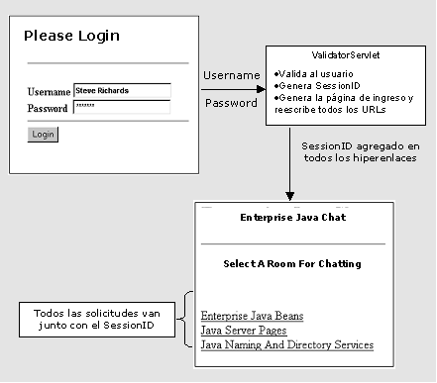
Ejemplo que Ilustra la Reescritura de URL
Notes:
Notas del Instructor:
Mencione las siguientes desventajas de la reescritura de URL :
Requiere que todas las páginas en la aplicación sean generadas dinámicamente.
La reescritura de URL no puede ser usada para páginas de HTML estático porque el SessionID es dinámico y difiere de usuario a usuario.
Declaración transitoria: A continuación, veremos otra técnica de administración de sesión - Campos ocultos.

Slide 70
Campos Ocultos
El enfoque de Campos Ocultos es similar a la reescritura de URL
En vez de reescribir el URL, el servidor embebe los campos ocultos en cada formulario HTML presentado al usuario
Cuando la página es enviada, el cliente envía el par nombre-valor al servidor
Por ejemplo si el SessionID es SID32242SSGE2 estará oculto en el formulario como sigue:
  <FORM METHOD=POST ACTION="Destination">
  .
  .
  .
  <INPUT TYPE='hidden' NAME='SessionID' VALUE='SID32242SSGE2'>
  </FORM>
Notes:
Notas del Instructor:
Enfatice el punto de que como los campos ocultos no son visibles para el cliente, éste no puede modificar el SessionID almacenado en los campos ocultos.
Por ello esta técnica puede ser usada en forma efectiva para la administración de sesión.
Mencione que la aplicación genera el SessionID y lo almacena en todos los formularios HTML usados por el cliente.
Se ve en el ejemplo como el SessionID es embebido en los formularios como campos ocultos
Declaración transitoria: Ahora veremos un ejemplo que ilustra la administración de sesión usando campos ocultos.

Slide 71
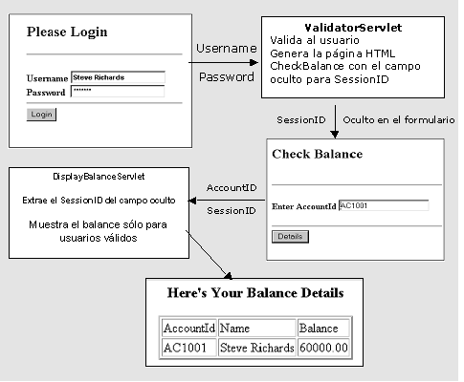
Ejemplo para Campos Ocultos de Formulario
Notes:
Notas del Instructor:
Los campos ocultos sólo pueden usarse si el cliente envía un formulario HTML al servidor. Si la aplicación usa hiperenlaces, entonces la administración de sesión no se puede hacer usando campos ocultos.
Declaración transitoria: A continuación, veremos los URLs relativos

Slide 72
URLs Relativos
En la técnica de URLs Relativos el SessionID es embebido en la ruta URL
Impone una restricción de diseño, dado que sólo pueden usarse URLs relativos a través de la aplicación
Notes:
Notas del Instructor:
Explique las desventajas de esta técnica.
Las aplicaciones que usan esta técnica para la administración de sesión sólo deben usar URLs relativos. Esto ocasiona una restricción de diseño.
La aplicación ahora tiene que analizar cada URL de solicitud para extraer el SessionID y el recurso solicitado. Esto puede ocasionar una sobrecarga de rendimiento.
Declaración transitoria: Ahora veremos otra técnica de administración de sesión, las sesiones Secure Socket Layer.

Slide 73
Sesiones Secure Socket Layer (SSL)
El Secure Sockets Layer (SSL) es un protocolo para establecer un canal de comunicación segura entre un cliente y un servidor
Se usa también para autenticar el servidor al cliente y rara vez se usa para autenticar el cliente al servidor
Cuando un navegador Web intenta conectarse a un sitio Web protegido con SSL usando el HTTP (S), un HTTP que usa conexión SSL para la comunicación es llamado un HTTP (S), se establece una sesión SSL.
Al inicio de esta sesión, el servidor presenta su certificado SSL que contiene su clave pública.
Notes:
Notas del Instructor:
Explique las claves de sesión en detalle.
Declaración transitoria: A continuación, veremos los enfoques de registro de sesión.

Slide 74
Sesiones Secure Socket Layer (SSL)…1
El navegador verifica el certificado según las siguientes condiciones:
  El certificado debe ser emitido por una autoridad certificada en la que confía el navegador.
  El certificado debe ser válido.
  El certificado debe ser para el servidor hacia el cual se está conectando el navegador.
Notes:
Notas del Instructor:
Explique las claves de sesión en detalle.
Declaración transitoria: A continuación, veremos los enfoques de registro de sesión.

Slide 75
API de Administración de Sesión
Las interfaces HttpServletRequest y HttpSession del API de Servlet de Java permiten al servlet usar las capacidades de administración de sesión del Contenedor Web
Los métodos de la interfaz HttpServletRequest que se usan para la creación y registro del objeto HttpSession son:
  public HttpSession getSession()
  public HttpSession getSession(boolean)
Notes:
Para acceder al objeto HttpSession:
Si ya existe una sesión asociada con la solicitud, ambos métodos retornan el objeto HttpSession, que encapsula la información de la sesión. En el caso del primer método, si no existe sesión asociada con la solicitud, entonces el contenedor crea una nueva sesión y retorna un objeto HttpSession.
El segundo método toma un argumento boolean. Si el valor dado para el argumento es true, el contenedor creará una nueva sesión si no existe sesión asociada a la solicitud. Este método retorna entonces el objeto HttpSession que creo. Si el valor proporcionado para el argumento boolean es false, en contenedor retorna null si no existe sesión asociada con la solicitud.
Declaración transitoria: A continuación, veremos como el contenedor maneja la sesión

Slide 76
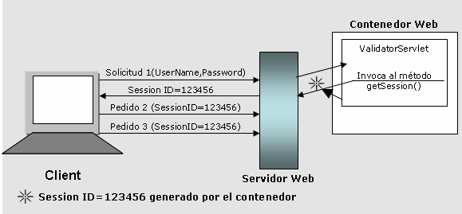
Administración de Sesión por el Contenedor
Notes:
Notas del Instructor:
La administración de sesión por el contenedor ocurre como sigue:
El Servlet informa al contenedor que requiere que una sesión este asociada con la solicitud del cliente invocando el método getSession() o getSession(true) en el objeto HttpServletRequest en el código del Servlet.
El contenedor crea un SessionID, que será intercambiado entre el cliente y el servidor ya sea usando cookies, reescritura de URL o sesiones SSL.
El contenedor crea un objeto HttpSession que encapsula la información de la sesión e incluye el SessionID, periodo de expiración de la sesión, el momento de creación de la sesión etc y retorna este objeto al Servlet.
Declaración transitoria: A continuación, veremos los métodos de la interfaz HttpSession.

Slide 77
La interfaz HttpSession
Métodos de la interfaz HttpSession:
  getMaxInactiveInterval()
  setMaxInactiveInterval(int)
  isNew()
  invalidate()
  setAttribute(String, Object)
  getAttribute(String)
  getAttributeNames()
  removeAttribute(String name)
Notes:
Notas del Instructor:
Explique que los Servlets deben ser capaces de manejar el caso en que el cliente no elige unirse a una sesión. El método isNew() que retorna un valor boolean puede usarse para este propósito. Hasta que el cliente se una a la sesión, isNew() retorna true. Si el cliente elige no unirse a la sesión, el método getSession() retornará una sesión diferente en cada solicitud, y isNew() siempre retornará true. Este método también retorna true si la sesión ha sido creada en el servidor pero el cliente aún no sabe de ella.
Los métodos setAttribute() ,getAttribute() getAttributeName() y removeAttribute() son usados para manipular datos específicos del cliente.
Declaración transitoria: A continuación, veremos una demostración de la administración de sesión en Servlets.

Slide 78
Recomendaciones para la Administración de Sesión
Asegurar que los objetos a ser almacenados en la sesión HTTP implementen la interfaz Serializable
Proporcionar acceso sincronizado para atributos de sesión que pueden ser accesados por varios componentes web
Liberar objetos HttpSession cuando ya no sean necesarios
Los objetos HttpSession no deben ser reutilizados fuera del servlet
Notes:
Notas del Instructor:
Explique la persistencia de sesión en detalle.
Explique la importancia de liberar el objeto HttpSession cuando ya no es necesario. Cuando se usar persistencia de sesión, el servidor de aplicaciones sólo puede mantener cierto número de objetos HttpSession en la memoria. Cuando se alcanza este límite, el servidor de aplicaciones elimina las entradas de sesión menos usadas recientemente del cache para hacer espacio para las nuevas. Para prevenir la pérdida de información de sesión, libere el objeto HttpSession en forma programática en el Servlet si el objeto ya no es necesario.
Declaración transitoria: Terminaremos esta Unidad con el resumen de la Unidad.

Slide 79
Resumen
Se discutió la necesidad de la administración de sesión
Se explicaron las diferentes técnicas de administración de sesión
Se describió el rol del contenedor en la administración de sesión
Se discutió uso del API de servlet de Java en la administración de sesión
Se explicó el proceso de escribir aplicaciones que requieren de registros de sesión
Se discutieron las recomendaciones que pueden ser adoptadas en las aplicaciones de registro de sesión

Slide 80
Unidad 7
Eventos Oyentes y Manejo de
Datos de Aplicaciones

Slide 81
Objetivos de Aprendizaje
Definir los eventos que se generan dentro de una aplicación Web.
Explicar la funcionalidad de las interfaces HttpSessionBindingListener y HttpSessionAttributeListener
Discutir cómo escribir aplicaciones en las cuales los objetos puedan ser notificados cuando son enlazados y desenlazados de la sesión
Definir el Servlet context

Slide 82
Objetivos de Aprendizaje
Explicar la funcionalidad de la interfaz ServletContext
Explicar cómo usar el Servlet context para compartir datos de la aplicación
Explicar la funcionalidad de las interfaces ServletContextListener y ServletContextAttributeListener
Discutir la recuperación de parámetros de inicialización en el ámbito de aplicación del ServletContext
Dar recomendaciones para escribir los Servlets

Slide 83
Introducción a los Eventos de una Aplicación Web
Se han definido un conjunto de eventos para el ciclo de vida de una aplicación a partir de la especificación 2.3 de Servlet.
Proporcionan a los desarrolladores de aplicaciones Web más interacción tanto con los objetos ServletContext como con los objetos HttpSession.
Los desarrolladores de aplicaciones escriben oyentes de eventos (event listeners) los cuales son notificados cuando los atributos son modificados o cuando ocurren eventos en el ciclo de vida.
Notes:
Notas del Instructor:
Explique la necesidad de que los objetos sean notificados cuando están enlazados o desenlazados de la sesión usando el ejemplo del carrito de compras.
Declaración transitoria: Ahora, veremos los métodos declarados en la interfaz HttpSessionBindingListener.

Slide 84
Descripción de Eventos en Ciclo de Vida
Objeto javax.Servlet.ServletContext
Tipo | Evento | Descripción | Interfaz Oyente
Ciclo de Vida | ServletContextEvent | Evento para notificar cambios sobre el objeto ServletContext de la aplicación | ServletContextListener
Cambio en los Atributos | ServletContextAttributeEvent (hereda de ServletContextEvent) | Evento para notificar cambios sobre los atributos del objeto ServletContext de la aplicación | ServletContextAttributeListener

Slide 85
Descripción de Eventos en Ciclo de Vida … 1
Objeto javax.Servlet.http.HttpSession
Tipo | Evento | Descripción | Interfaz Oyente
Ciclo de Vida | HttpSession Event | Evento para notificar cambios sobre los objetos HttpSession de la aplicación | HttpSessionListener (Creación-Destruccion) HttpSessionActivationListener (Activación -Pasivación)
Cambio en los Atributos | HttpSession BindingEvent (hereda de HttpSession Event) | Evento para notificar cambios sobre los objetos enlazados en cualquier objeto HttpSession de la aplicación | HttpSessionBinding Listener (Enlace-Desenlace) HttpSessionAttributeListener (Agregar-Remover-Remplazar)
Notes:
Notas del Instructor:
Explique que el Contenedor Web invoca el método valueBound() en el objeto cuando está enlazado a la sesión, e invoca el método valueUnBound() cuando el objeto está desenlazado de la sesión.
Declaración transitoria: Ahora, veremos una demostración del uso de la interfaz HttpSessionBindingListener.

Slide 86
Oyentes del Ciclo de Vida de la Sesión
La interfaz HttpSessionListener posee los siguientes métodos:
  public void sessionCreated(HttpSessionEvent se)
  public void sessionDestroyed(HttpSessionEvent se)
La interfaz HttpSessionActivationListener posee los siguientes métodos:
  public void sessionWillPassivate(HttpSessionEvent se)
  public void sessionDidActivate(HttpSessionEvent se)

Slide 87
Oyentes del Ciclo de Vida de la Sesión … 1
La interfaz HttpSessionBindingListener posee los siguientes métodos:
  public void valueBound (HttpSessionBindingEvent event)
  public void valueUnbound (HttpSessionBindingEvent event)
La interfaz HttpSessionAttributeListener posee los siguientes métodos:
  public void attributeAdded (HttpSessionBindingEvent se)
  public void attributeRemoved (HttpSessionBindingEvent se)
  public void attributeReplaced (HttpSessionBindingEvent se)

Slide 88
Servlet Context
Un servlet context representa la vista de un servlet de la aplicación web dentro de la que se está ejecutando el servlet
El contexto también permite a un servlet acceder a aquellos recursos y facilidades comunes a todos lo componentes web en la aplicación
Notes:
Notas del Instructor:
Explique el Servlet context en comparación con el applet context.
Declaración transitoria: La siguiente diapositiva muestra la relación entre una aplicación web y su Servlet context.

Slide 89
Aplicaciones Web & Servlet Context
Contenedor Web
Aplicaciones Web
/ShoppingCart
/Query
/DisplayCartServlet
/AddToCartServlet
/QueryForm.jsp
/RegisterServlet
ServletContext
/ShoppingCart
ServletContext
/Query
Notes:
Notas del Instructor:
Todas las aplicaciones web están asociadas con un Servlet context.
Declaración transitoria: Veamos el API de Servlet de Java y el ServletContext.

Slide 90
El API Servlet de Java y ServletContext
El API Servlet de Java proporciona una interfaz llamada ServletContext para representar el servlet context
La interfaz ServletContext:
  Representa el entorno de la aplicación web
  Actúa como el repositorio compartido para almacenar información común para todos los componentes pertenecientes a la aplicación web
Notes:
Notas del Instructor:
En las primeras versiones (1.0 y 2.0) del API de Servlet, la interfaz ServletContext sólo proporcionaba acceso a información acerca del entorno del servlet tal como el nombre del servidor, la correspondencia de tipos MIME y un método log() para escribir información de log en el archivo log del servlet.
El rol de la interfaz ServletContext ahora ha sido modificada (como se muestra en la diapositiva)
Declaración transitoria: Ahora veremos como podemos obtener acceso al objeto ServletContext.

Slide 91
Obtener el Objeto ServletContext
Invocar el método getServletContext() en el objeto ServletConfig
Servlets que extienden directa o indirectamente de la clase GenericServlet pueden invocar directamente el método getServletContext()
Notes:
Notas del Instructor:
Explique como GenericServlet implementa la interfaz ServletConfig. Proporciona una implementación para el método getServletContext() tal que retorna el objeto ServletContext encapsulado en el objeto ServletConfig que es almacenado.
Declaración transitoria: Ahora veremos la interfaz ServletContext.

Slide 92
La Interfaz ServletContext
La interfaz Servletcontext permite a los componentes web:
  Comunicarse entre ellos
  Compartir datos entre ellos
  Acceder a parametros de inicialización de nivel de aplicación
  Registrar mensajes de log al archivo de log de la aplicación
Notes:
Notas del Instructor:
Declaración transitoria: Vamos a aprender más acerca de la interfaz Servletcontext.

Slide 93
La Interfaz ServletContext … 1
Los métodos para obtener el objeto RequestDispatcher son:
  getRequestDispatcher(String ruta)
  getNamedDispatcher(String nombre)
Los métodos para compartir datos de aplicación son:
  setAttribute(String, Object)
  getAttribute(String)
Notes:
Notas del Instructor:
Explique que el objeto RequestDispatcher encapsula la referencia al recurso destino al cual la solicitud tiene que ser despachada.
Se presenta cómo los datos de la aplicación pueden ser compartidos entre varios componentes web.
Mencione que el ServletContext actúa como el repositorio compartido para almacenar información común para todos los compoenentes web de la aplicación
Declaración transitoria: Ahora, veremos como los parámetros de inicialización del nivel de aplicación pueden ser extraídos del ServletContext.

Slide 94
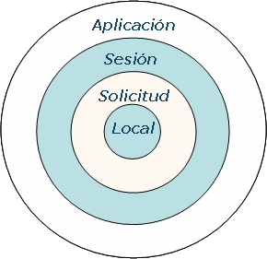
Alcance en Tipos de Datos en una Aplicación Web

Slide 95
Acceder a los Parámetros de Inicialización a Nivel de Aplicación
Los métodos para extraer parámetros de inicialización son:
  getInitParameter(String)
  getInitParameterNames()
En el descriptor de despliegue web.xml:
  <Web-app>//…
  <context-param>
  <param-name>Bookname</param-name>
  <param-value>Enterprise JavaBeans </param-value>
  </context-param>
  //… </Web-app>
Notes:
Notas del Instructor:
Al igual como especificamos parámetros de inicialización para Servlets en el descriptor de despliegue, podemos especificar en forma similar parámetros de inicialización para aplicaciones web en el descriptor de despliegue. Los parámetros de inicialización del nivel de aplicación pueden especificarse durante el despliegue usando el elemento <context-param> del archivo web.xml.
Declaración transitoria: Ahora, veremos los métodos log de la interfaz ServletContext.

Slide 96
Mensaje de Log para el Archivo Log de la Aplicación
Los métodos para registrar mensajes en el archivo de log de la aplicación son:
  log(String)
  log(String , Throwable)
Notes:
Notas del Instructor:
Los Servlets pueden escribir al archivo log del Contenedor Web usando los métodos log.
Declaración transitoria:
Ahora, veremos una demostración para usar el ServletContext para almacenar datos de aplicación.

Slide 97
Oyentes del Ciclo de Vida del Contexto
La interfaz ServletContextListener posee los siguientes métodos:
  contextInitialized(ServletContextEvent sce)
  contextDestroyed(ServletContextEvent sce)
La interfaz ServletContextAttributeListener posee los siguientes métodos:
  attributeAdded(ServletContextAttributeEvent scab)
  attributeRemoved(ServletContextAttributeEvent scab)
  attributeReplaced(ServletContextAttributeEvent scab)

Slide 98
Mejores Prácticas para Servlets
Evitar variables de instancia
Liberar recursos en el método destroy()
Técnicas de administración de sesión
Almacenar datos (Cache data)
Deshabilitar la autorecarga de servlet durante el despliegue
No implementar SingleThreadModel en servlets
Notes:
Notas del Instructor:
Usar variables de instancia en Servlets puede disminuir el rendimiento. Explique que permitir la autorecarga de Servlets puede degradar el rendimiento.
Explique que implementar la interfaz SingleThreadModel puede degradar el rendimiento.
En vez de ello, enfatice el hecho de que es una buena práctica el proporcionar acceso sincronizado a la porción insegura de hilos del código Servlet.
Mencione que el tamaño del pool de hilos puede ser configurado en el servidor web
Declaración transitoria: Ahora vamos a resumir los conceptos aprendidos en esta unidad.

Slide 99
Mejores Prácticas para Servlets
Configurar el tamaño del pool de hilos
Vaciar la respuesta generada por el servlet en forma periódica
Establecer la longitud del contendio en la cabecera de respuesta
Notes:
Notas del Instructor:
Usar variables de instancia en Servlets puede disminuir el rendimiento. Explique que permitir la autorecarga de Servlets puede degradar el rendimiento.
Explique que implementar la interfaz SingleThreadModel puede degradar el rendimiento.
En vez de ello, enfatice el hecho de que es una buena práctica el proporcionar acceso sincronizado a la porción insegura de hilos del código Servlet.
Mencione que el tamaño del pool de hilos puede ser configurado en el servidor web
Declaración transitoria: Ahora vamos a resumir los conceptos aprendidos en esta unidad.

Slide 100
Resumen
Se explicó la funcionalidad de la interfaz HttpSessionBindingListener.
Se explicó cómo escribir aplicaciones en los cuales los objetos puedan ser notificados cuando son enlazados y desenlazados de la sesión
Se definió qué es el ServletContext.
Se explicó la funcionalidad de la interfaz ServletContext.
Se explicó cómo usar el Servlet context para compartir datos de la aplicación.
Se discutió la recuperación de parámetros de inicialización a nivel de aplicación del ServletContext.
Se presentaron recomendaciones para los Servlets.

